Slide 1
Módulo 2 Integridad Ecosistémica
Dr. Miguel Eduardo Equihua Zamora, Mtra. María Teresa Ortiz Mancera y Dr. Octavio Miguel Pérez Maqueo
Xalapa, Ver. 15 de marzo, 2019

Slide 2
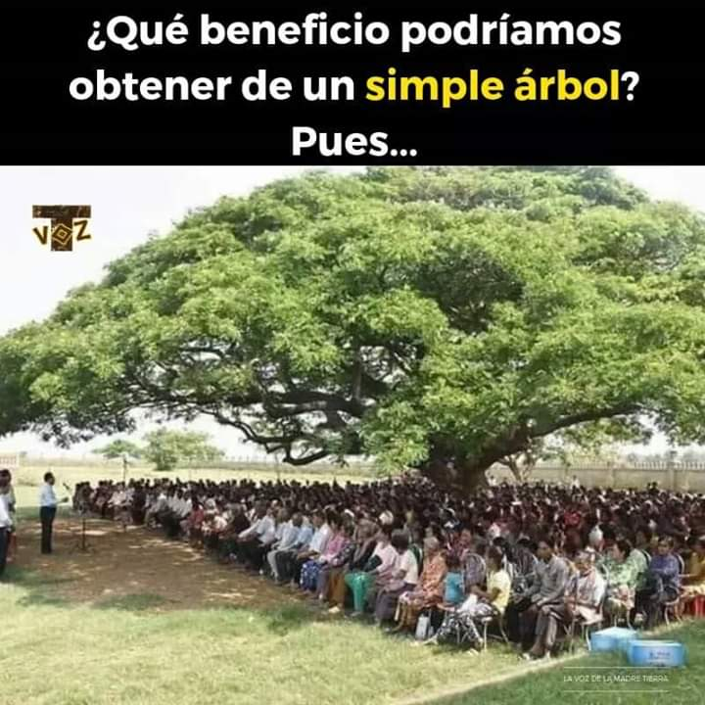
Biodiversidad: Generación de valor
Beneficios derivados del funcionamiento de los ecosistemas.
Especies de beneficio económico o cultural directo.
Daños producidos por especies particulares.
Aprecio de la biodiversidad en sí y por sí misma.

Slide 3
El futuro que queremos
Adopta enfoques holísticos e integrados del desarrollo sostenible.
Asegura una humanidad en armonía con la naturaleza.
Adopta medidas para restablecer la salud y la integridad del ecosistema de la Tierra.
Río+20: UN General Assembly, (2012). doi: A/RES/66/288*. Párrafo 40
Notes:
There is growing interest in bringing sustainability into reality. Certainly at national level but also at the international scale. United Nations (UN) has resolved, while addressing “The Future we Want” (item 40, UN Resolution A/RES/66/288, 2012) (United Nations, 2012) that:
These arguments and the emerging view prompted the 2030 agenda launched by UN on 1st January 2016 (officially adopted by signing countries September 2015), where sustainability goals were set and agreed (United Nations, 2015).

Slide 4
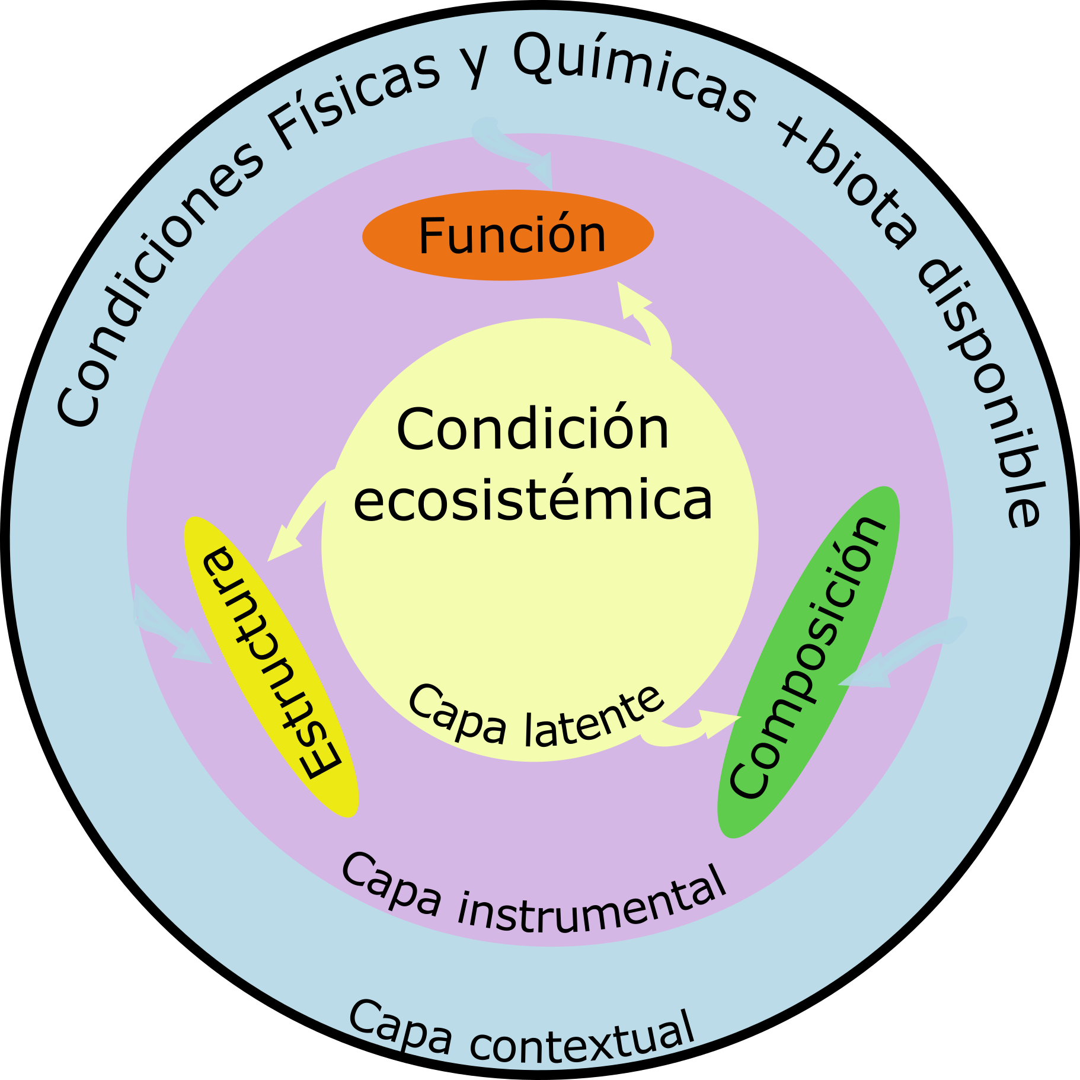
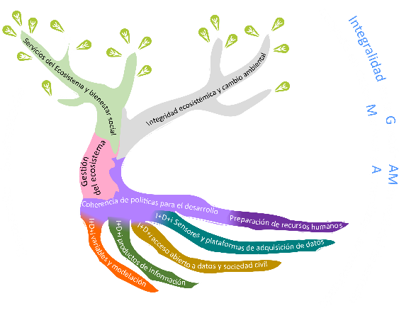
Integridad Ecosistémica – modelo de tres capas—

Slide 5
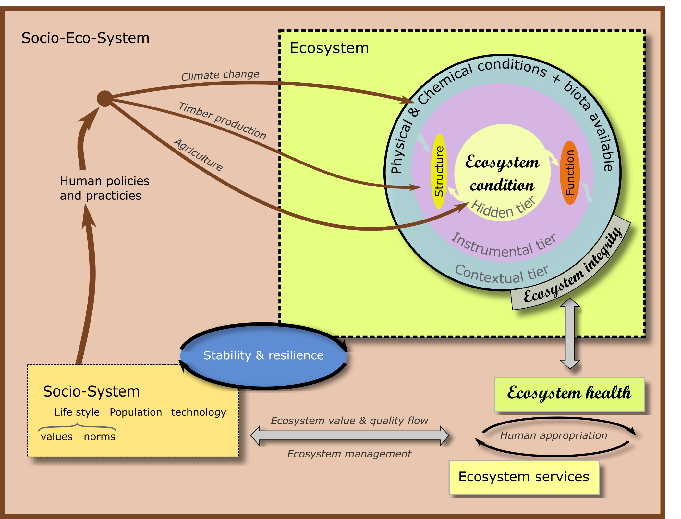

Slide 6
La integridad: clave para la Sustentabilidad
Aprovecha las tecnologías actuales de punta.
Satélites, sensores automatizados, potencia de cómputo y almacenamiento masivo.
Se desarrolla sobre las capacidades científicas actuales para procesamiento de datos y comprensión de los sistemas ecológicos.
Análisis de Big data, modelación matemática y entendimiento de procesos y patrones que definen la condiciones funcional de los ecosistemas.

Slide 7
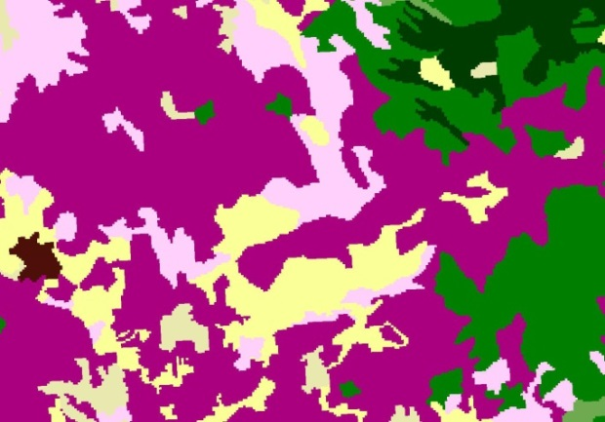
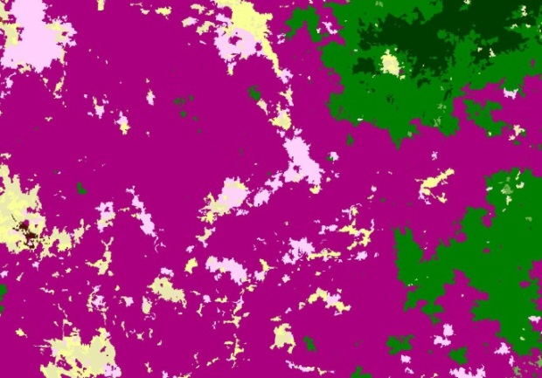
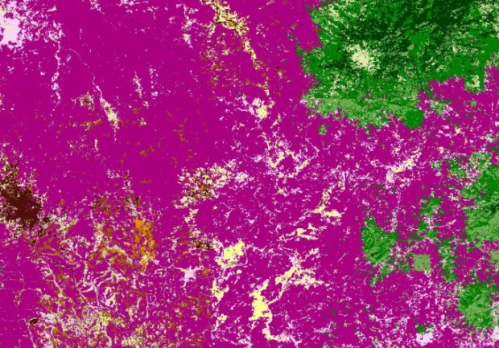
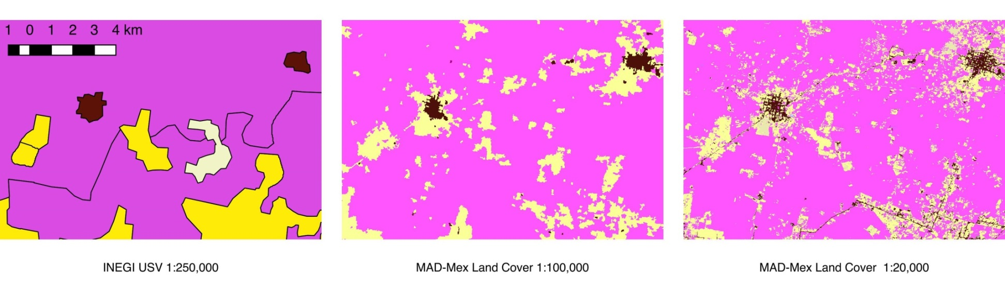
INEGI
1976,1996, 2002, 2008, 2010
Landsat
1993, 1995, 1997, 2000, 2003, 2005, 2008, 2010, 2015
Rapid eye
2011,2012,2013,2014,2015
MAD-Mex
Mad-Mex reference: Remote Sens. 2014, 6, 3923-3943; doi:10.3390/rs6053923
Notes:
Destacar resolución y frecuencia en años
Áreas forestales de no-forestales: 87%.
Bosques primarios 60% - 83%.
Matorrales 60% - 90%.
5 clases de FAO-FRA global del 85%
Ej. 2011
32 clases global 63%.
15 clases global 68%.
5 clases (FAO FRA )- 79%.

Slide 8
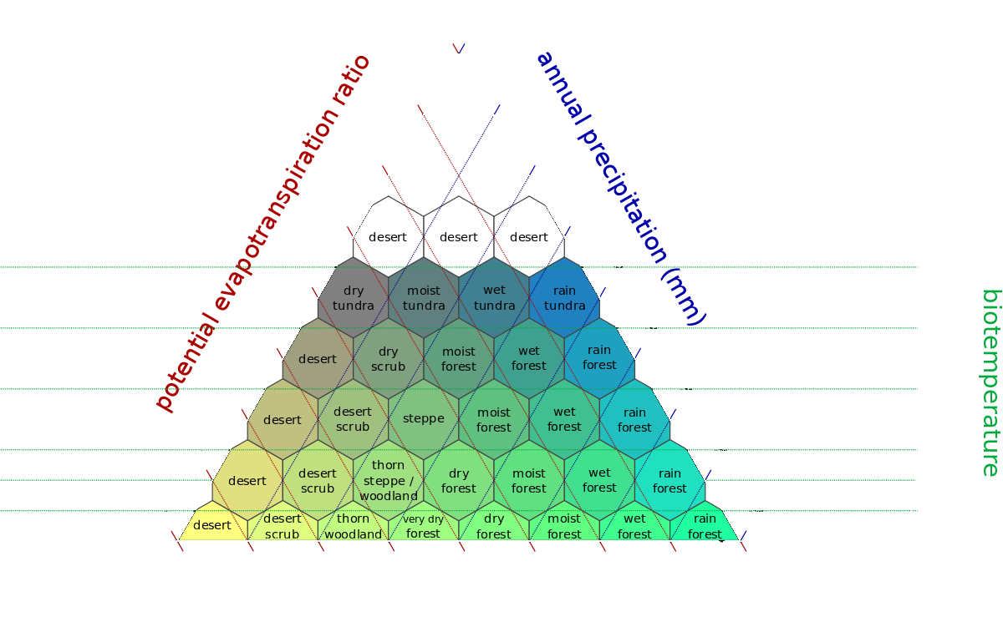
Zonas de vida de Holdridge
Capa contextual
Fuente: Peter Halasz: wikimedia.org (curid=1737503)

Slide 9
Asimilación de “Big data”
Capa instrumental
Bases de datos nacionales
Malla de 24,000 sitios muestreadas en ciclos de 5 años.
Más de 200 variables registradas in situ.
Mas de 10 millones de registros históricos de plantas y animales
7 millones de ellos con geo-referencia.

Slide 10
Asimilación de “Big data”
Capa instrumental
Bases de datos nacionales
Banco de imagenes satelitales (MODIS, Landsat y RapidEye).
Nuevos datos disponibles obtenidos con trampas cámara.
Grabaciones de audio (audible y ultrasónico), datos añadidos in situ para 1,800 sitios.

Slide 11
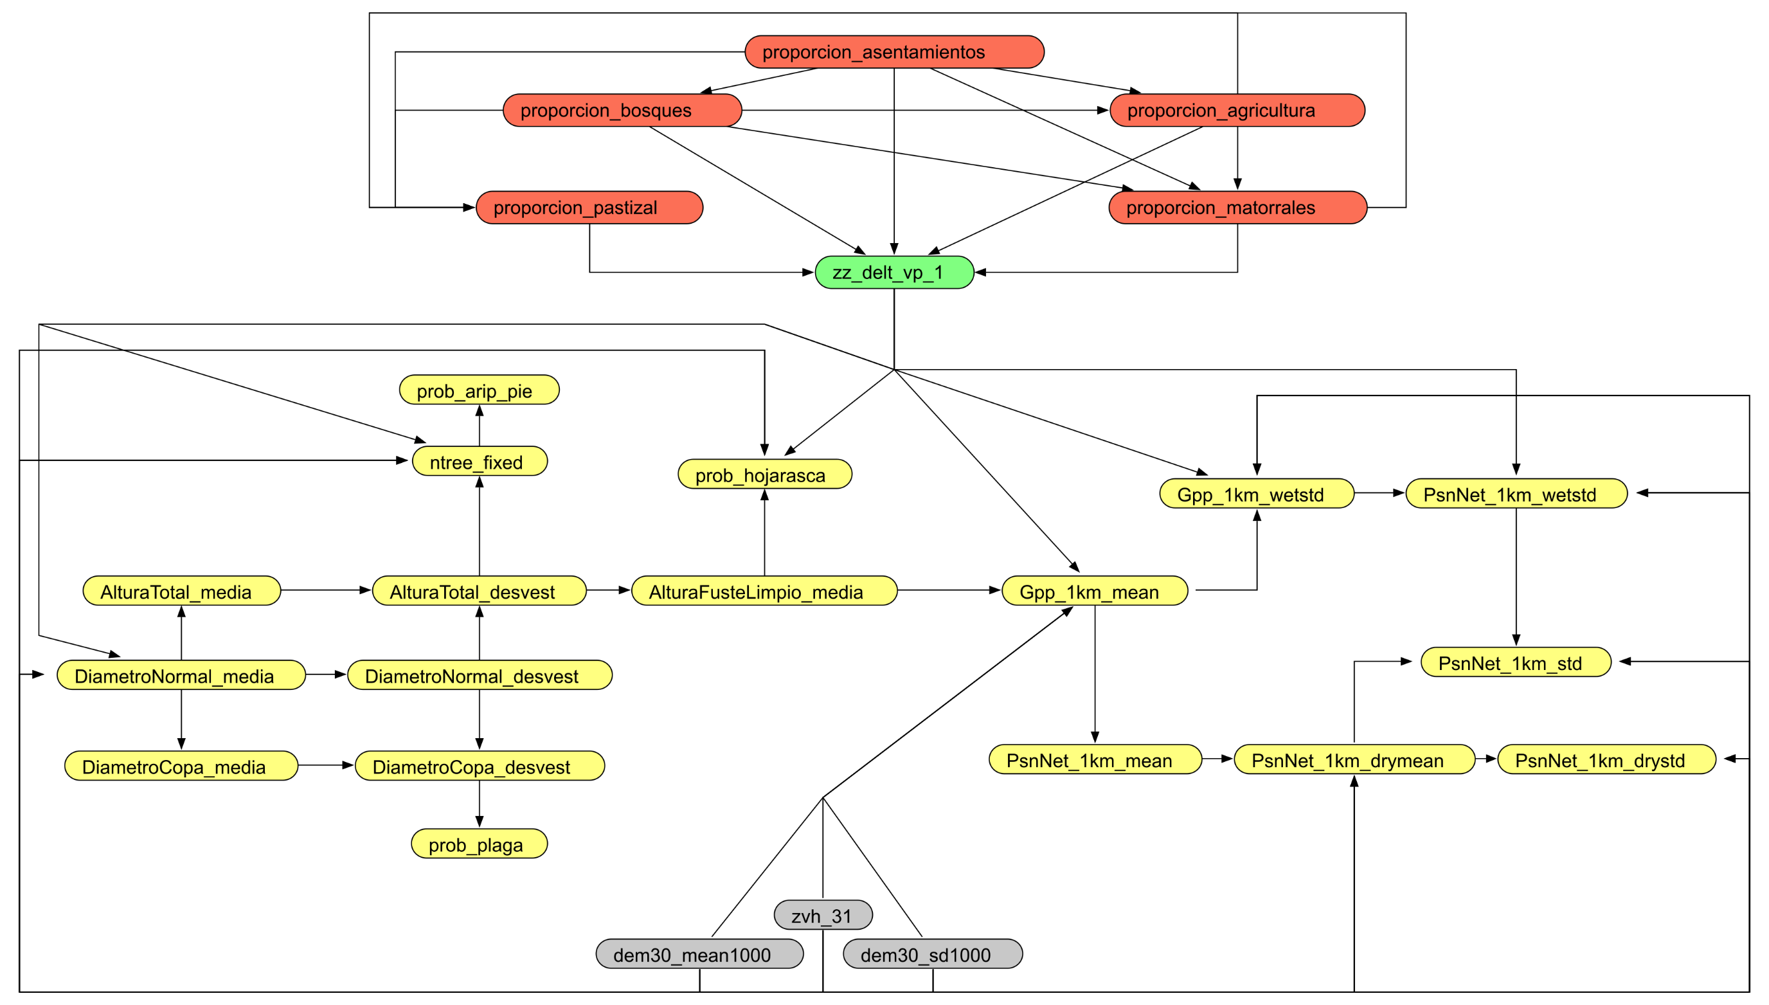

Slide 12
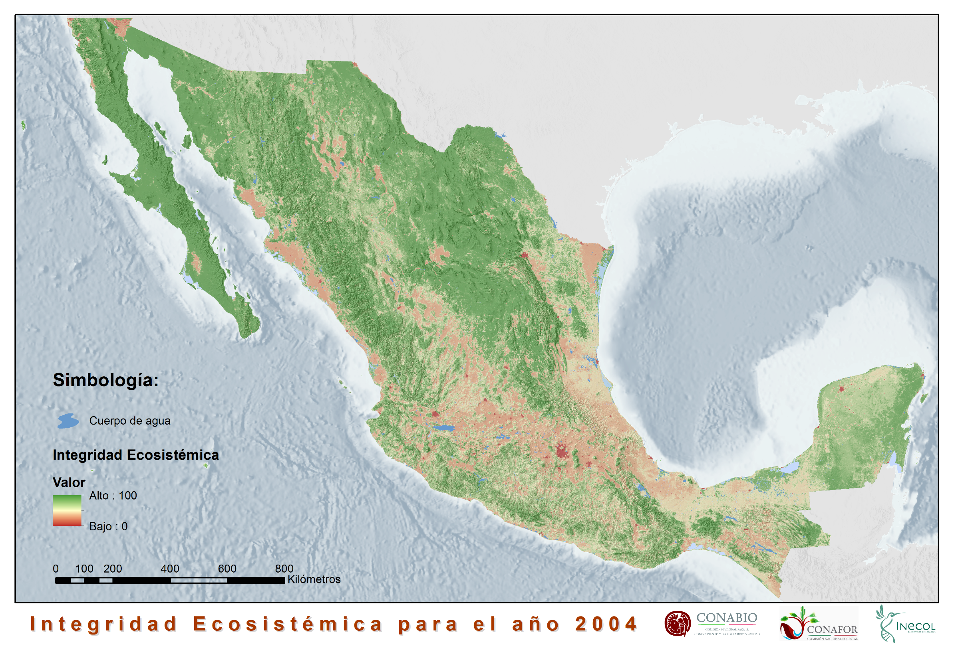

Slide 13
Comparación de índices

Slide 14
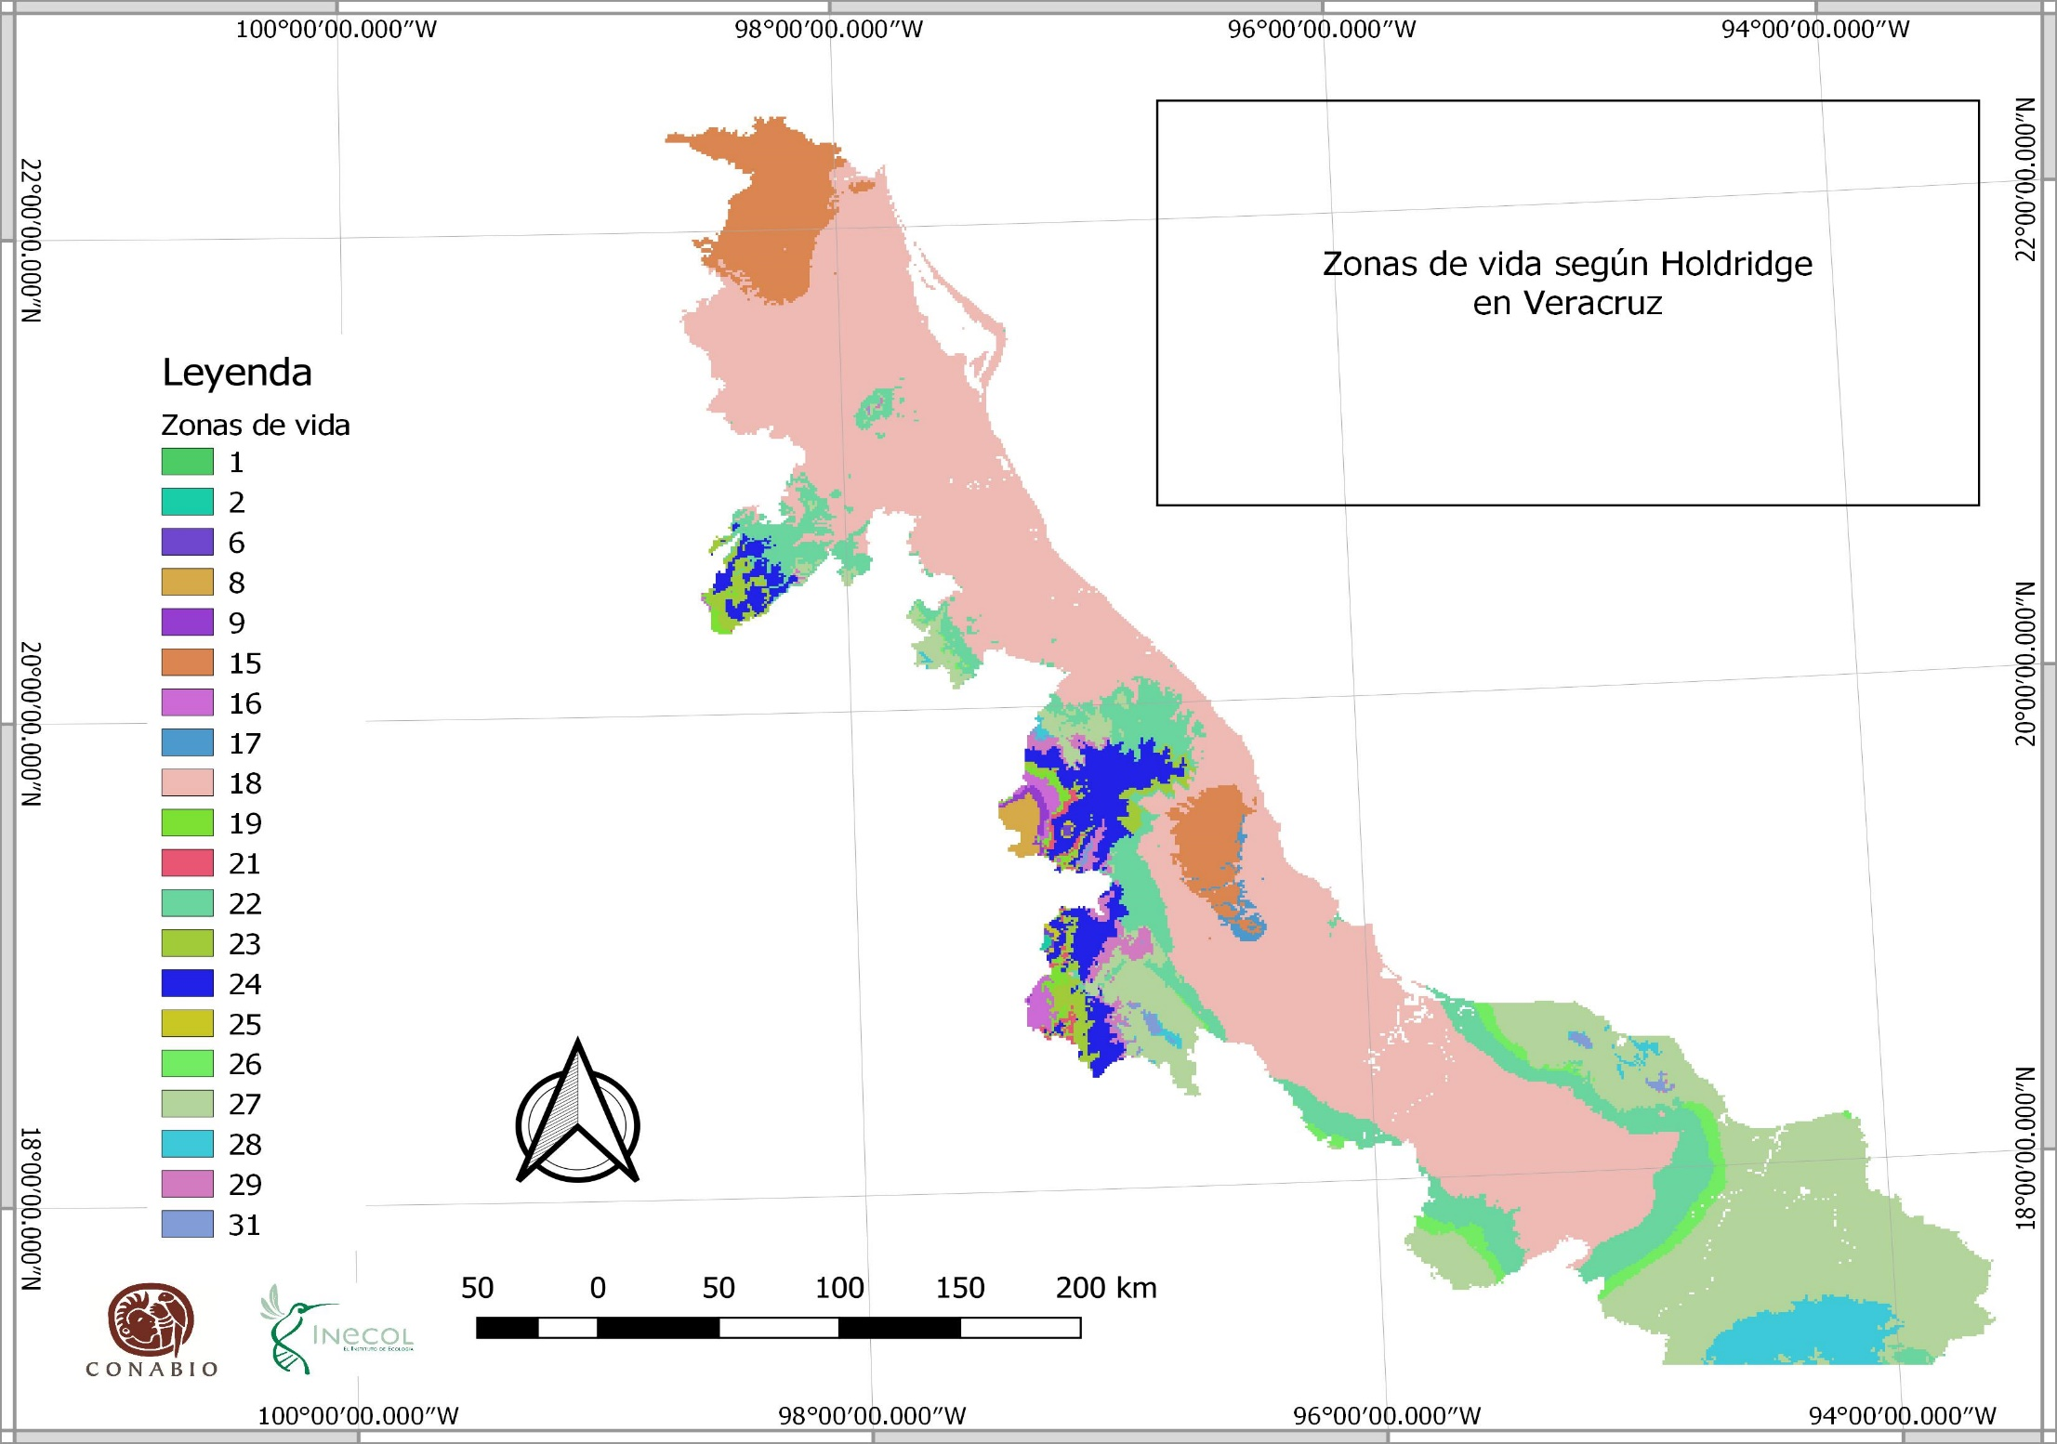
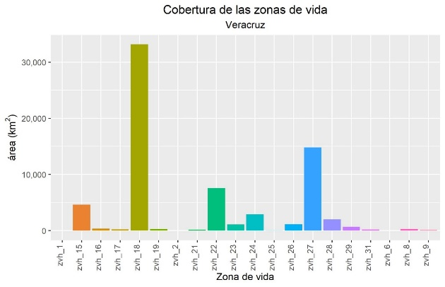

Slide 15
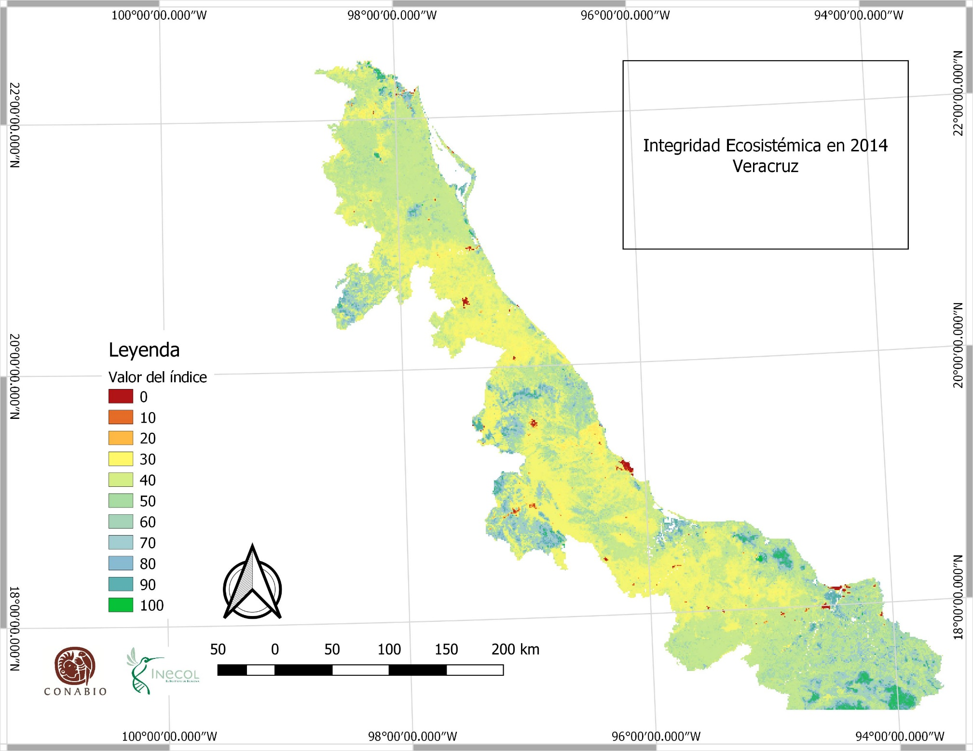
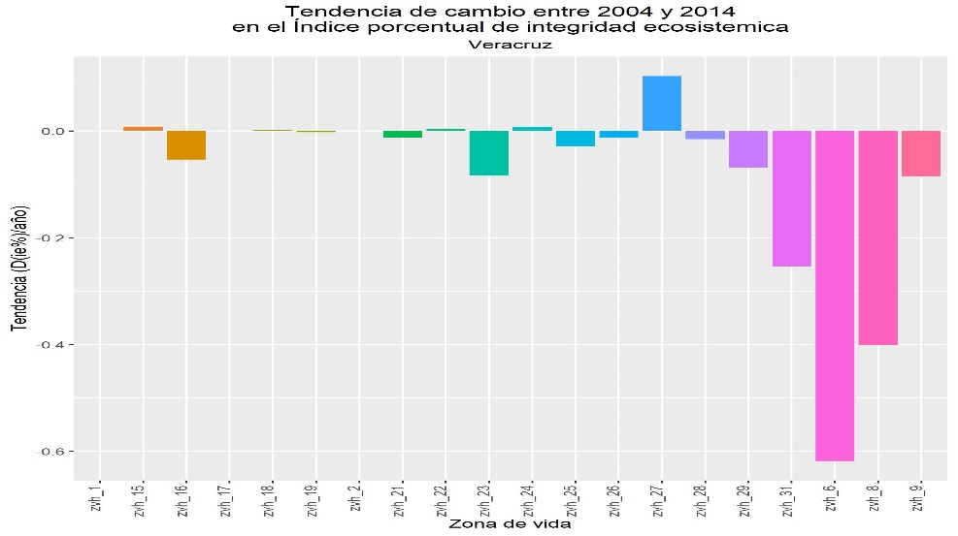
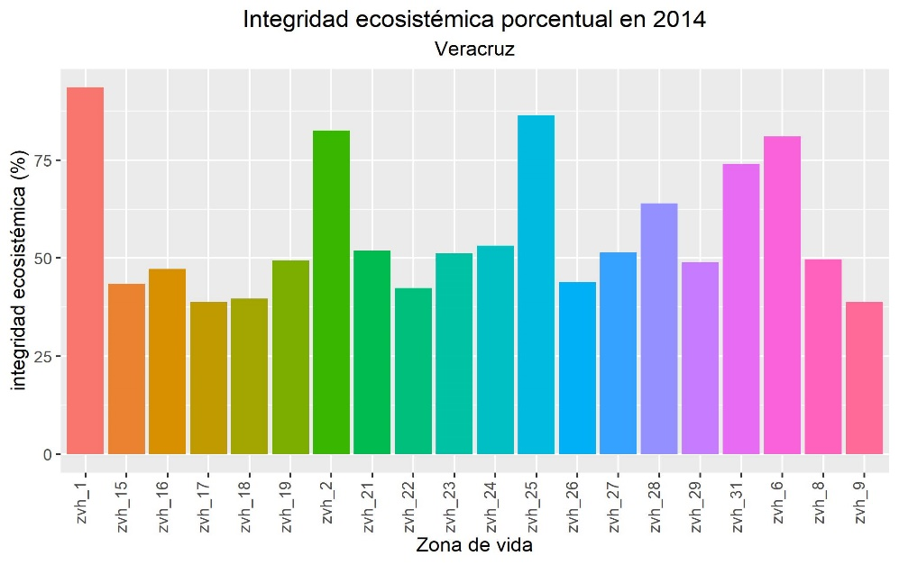

Slide 16
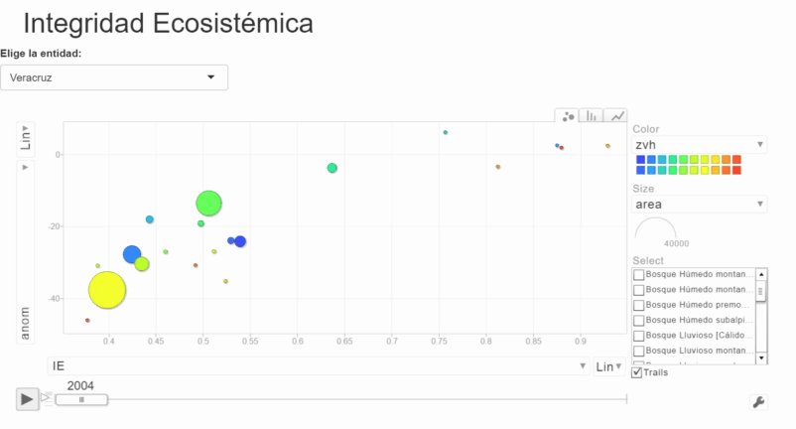
Puedes explorar esto en:
https://miequiz.shinyapps.io/Burbujas/

Slide 17
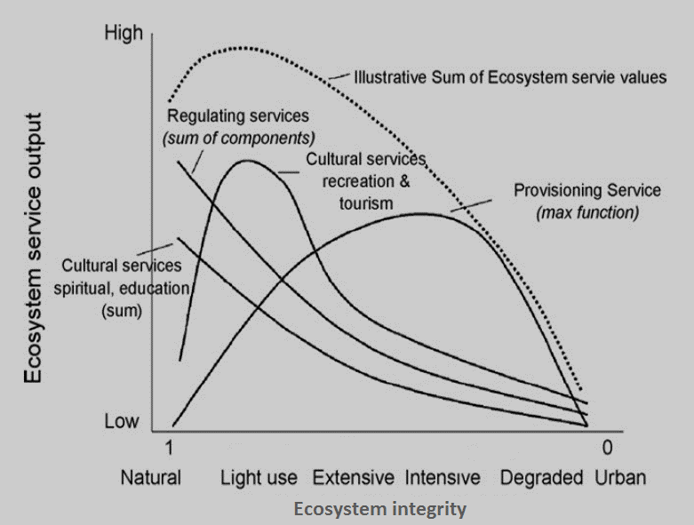
Dosis/Respuesta: funciones de utilidad
Notes:
An important task in ROBIN is to understand and document the relationship between Ecological integrity and the ability of the environmental units to provide the various Ecosystem services that human society use. With this concept it should be possible to provide forecasts on how would changes in integrity would affect the provision of ecosystem services.

Slide 18
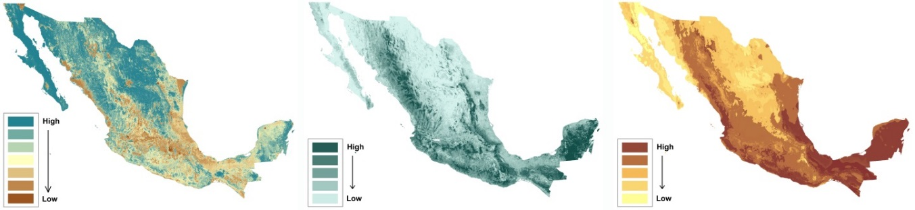
Integridad ecosistémica y biomasa de plantas en México
Integridad Ecosistémica
Biomasa
Correlación

Slide 19
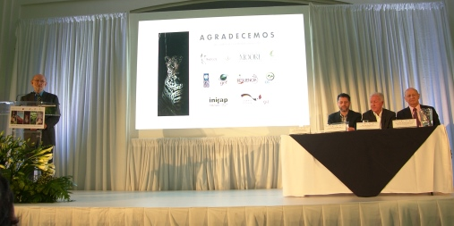

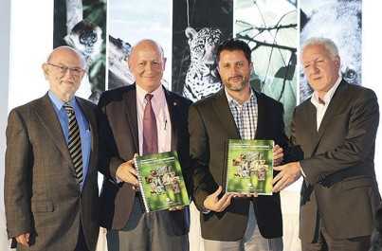
Anuncio Nacional: 1 agosto, 2016
http://www.biodiversidad.gob.mx/sistema_monitoreo

Slide 20
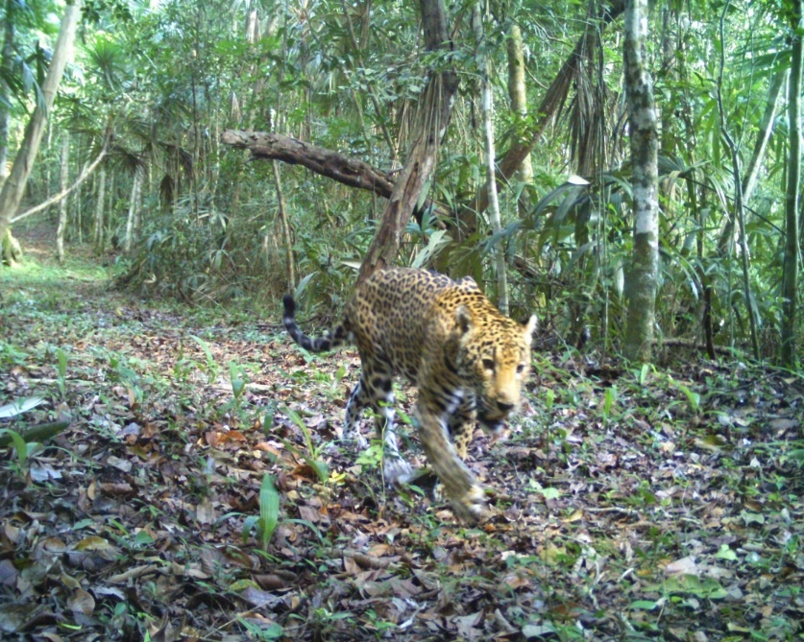
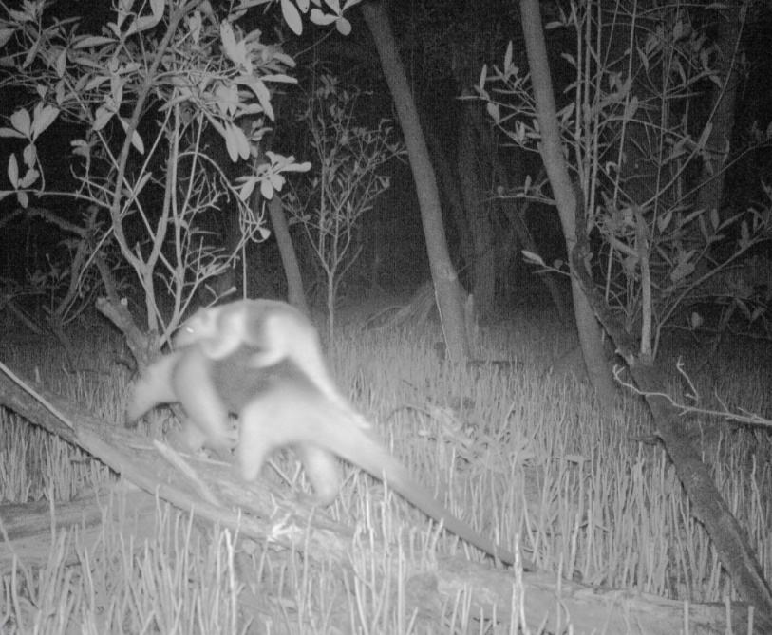
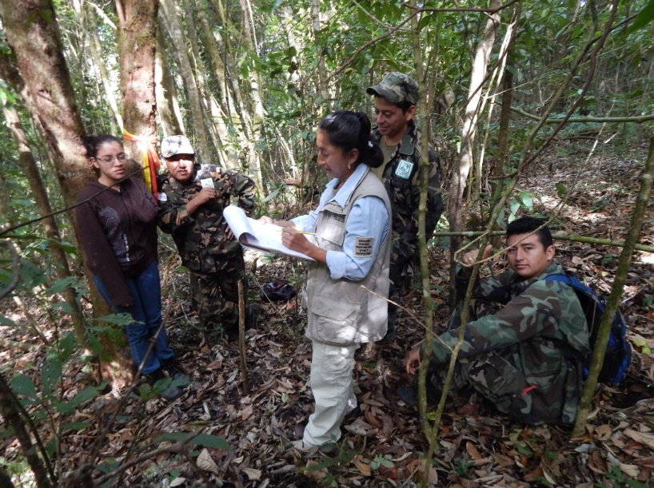
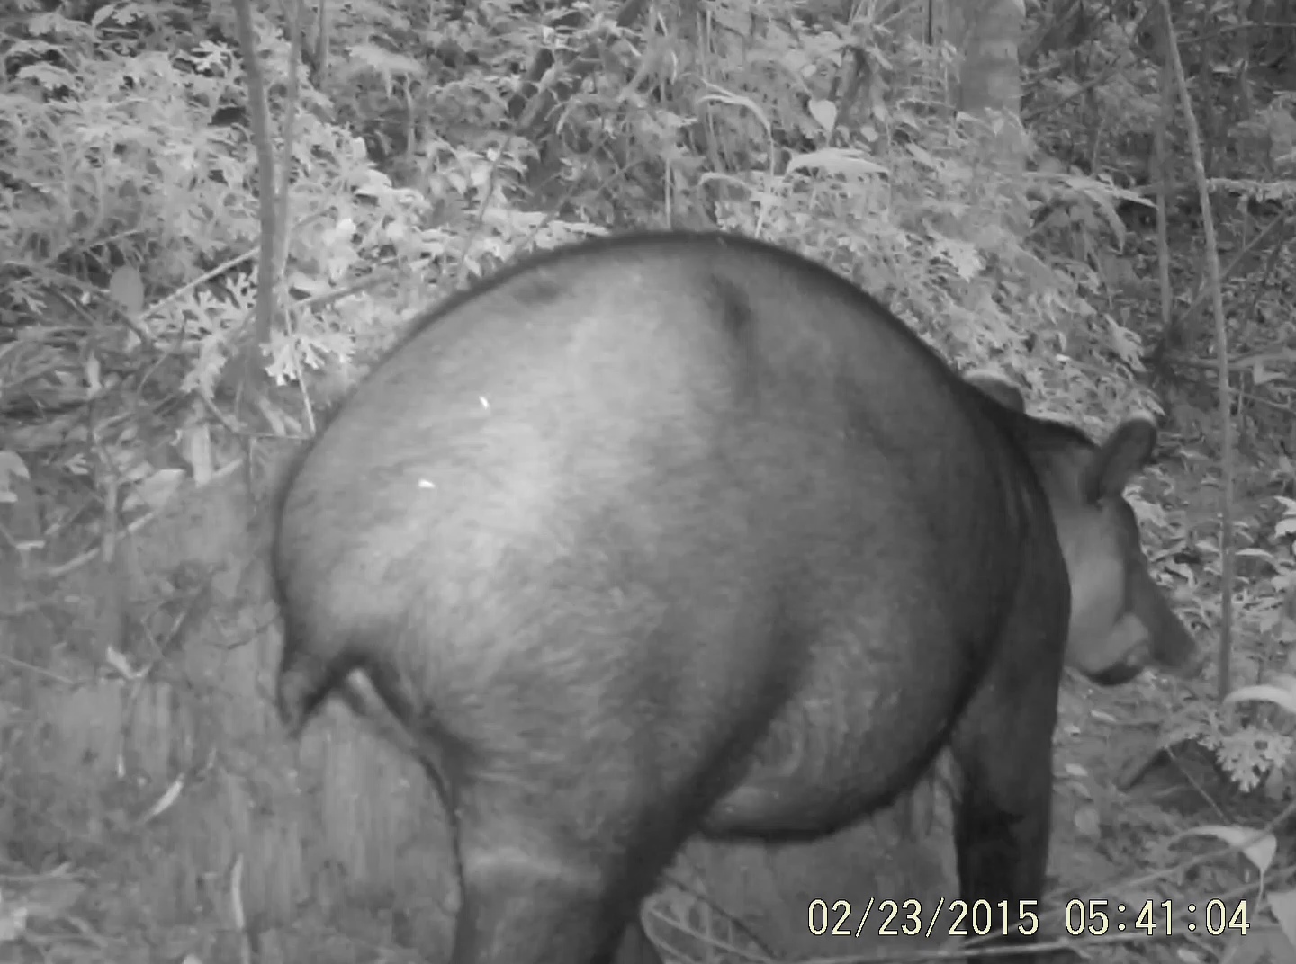


Slide 21
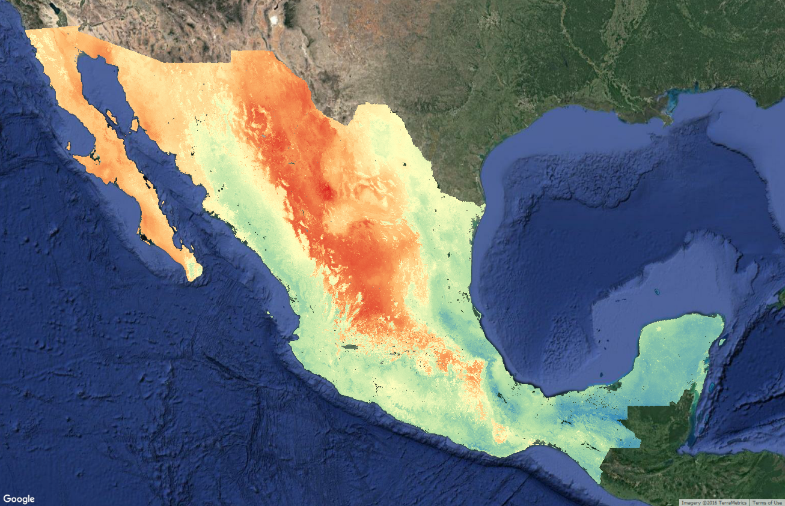
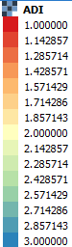
Índice de diversidad acústica: diurna
Notes:
ADI = discretized the spectrogram into 10 frequency bands (0 kHz - 10 kHz) and calculated the amount of sound occurring in each band. We used these values to calculate Shannon’s index.

Slide 22
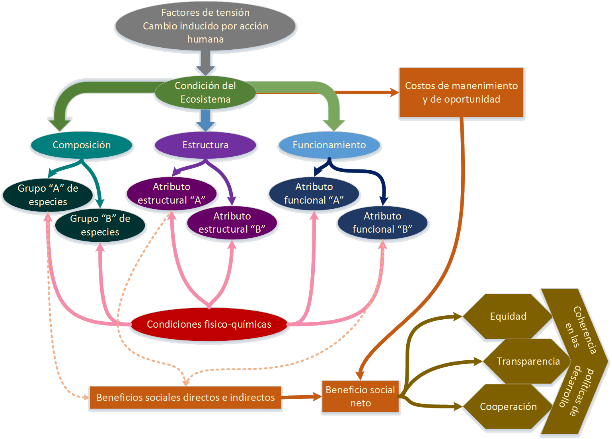

Slide 23
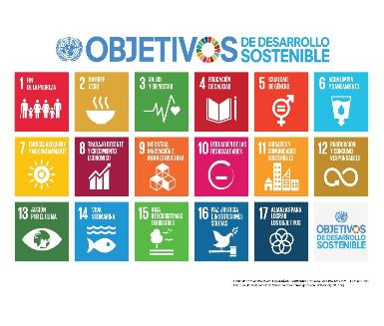
La integridad: clave para la Sustentabilidad
Vincula el entendimiento de los procesos sociales que hacen posible y ventajoso el diseño y adopción de instrumentos que den coherencia a las políticas de desarrollo.
Adopción de las metas de desarrollo sostenible acordadas en la ONU.
Enfoque en lograr resultados.
Capacidad para buscar un desarrollo cooperativo.
Compromiso con la transparencia.

Slide 24
Componentes del modelo
Curvas de Provisión: Relacionan la Integridad Ecosistémica (IE) con los Servicios de los Ecosistemas (SE). Vinculan la capa latente o la instrumental con la valoración culturalmente diferenciada de los recursos naturales.
Curvas de degradación: Relacionan la biodiversidad y el impacto humano. Vinculan los estados de degradación de inducidos por las actividades humanas con un resultado cuantificable sobre la integridad (capa latente).
Funciones de ensamblaje: Relacionan los datos de la capa contextual con los de la capa instrumental

Slide 25
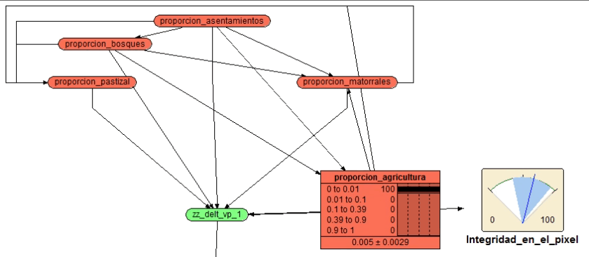
Red Bayesiana “razonando”
Si aumentara la superficie con agricultura ¿qué le pasaría a la integridad?

Slide 26
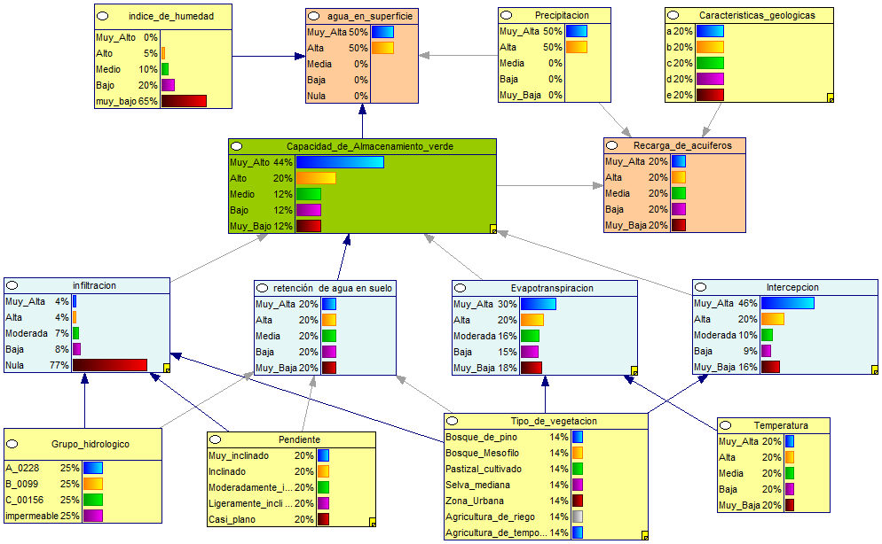
Aproximación bayesiana para evaluación de oferta de servicios ecosistémicos

Slide 27
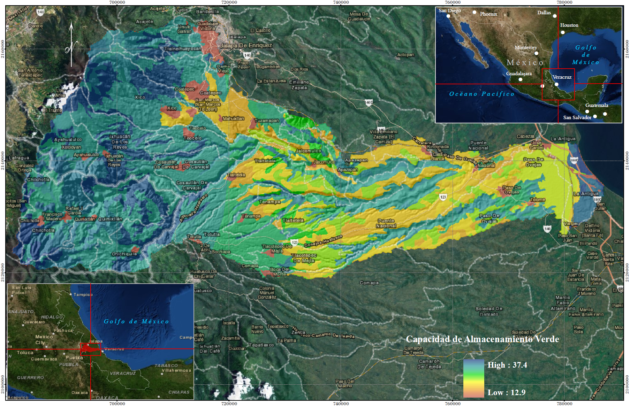
Mapa de capacidad de almacenamiento de agua para la Cuenca de la Antigua, Veracruz

Slide 28

Enfoque para el análisis y síntesis
Adoptar el enfoque de análisis de Coherencia de las Políticas para el Desarrollo.
Operativizar la gestión ecosistémica mediante los conceptos de integridad ecosistémica y servicios ecosistémicos
La síntesis entre datos, ciencia y ética cimiento para propiciar la generación de opciones viables de desarrollo sustentable.

Slide 29







Slide 30
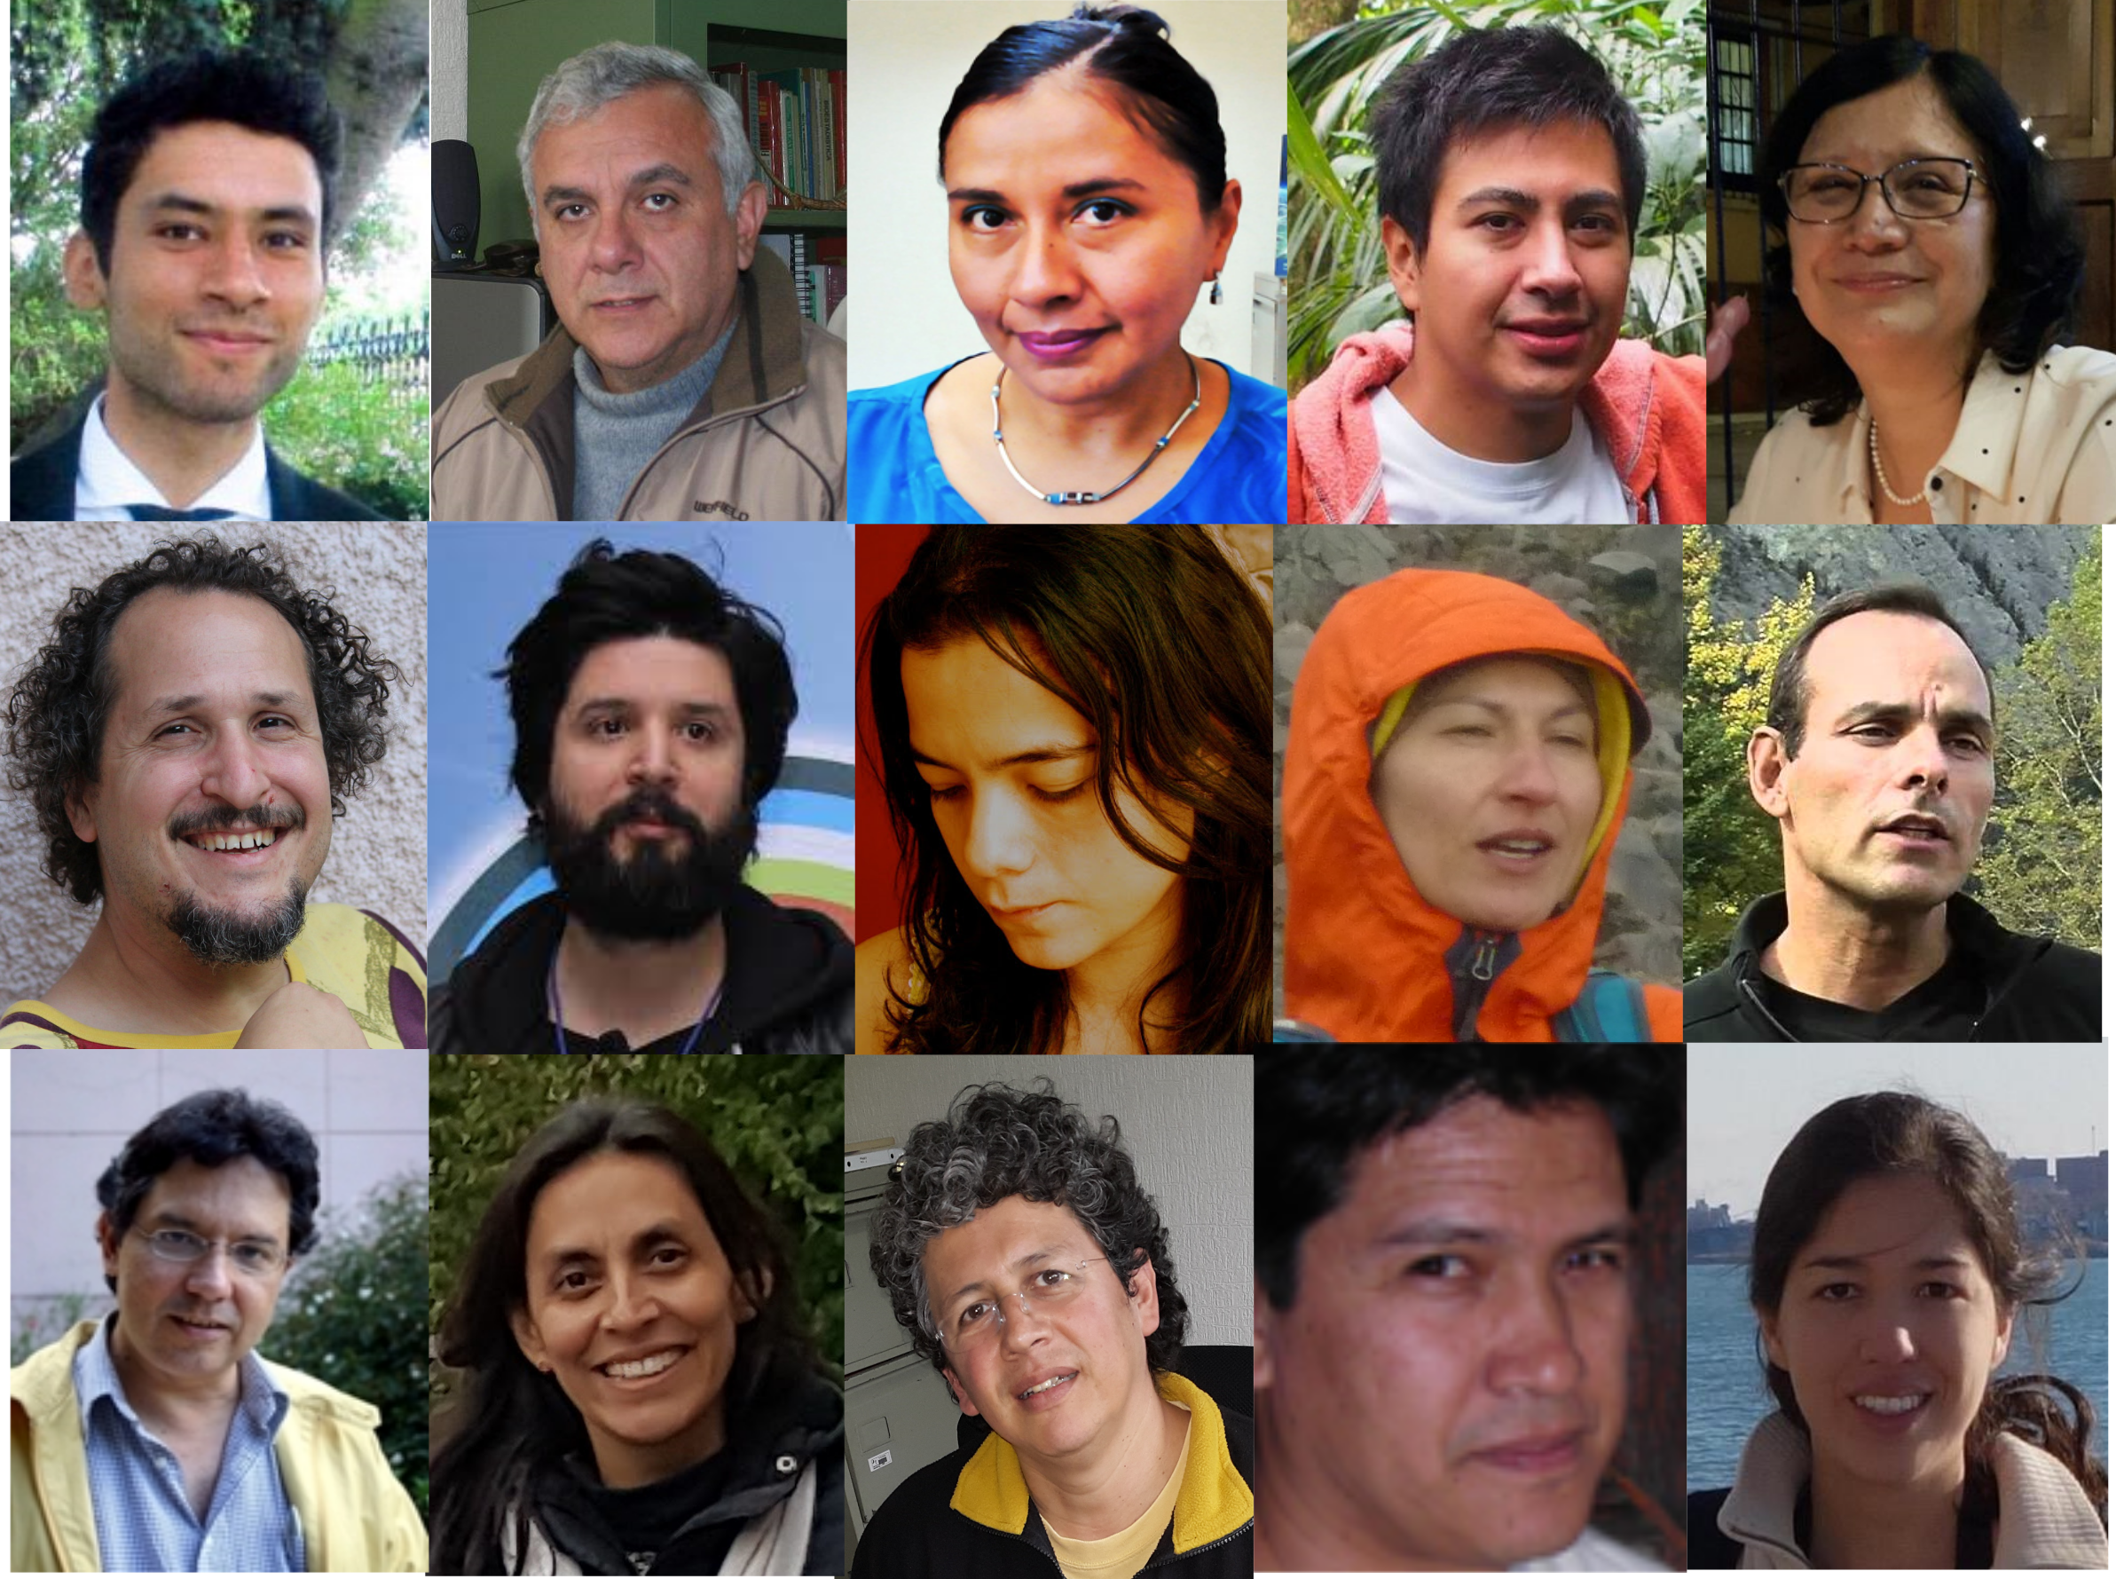
Gracias

